Slide 1
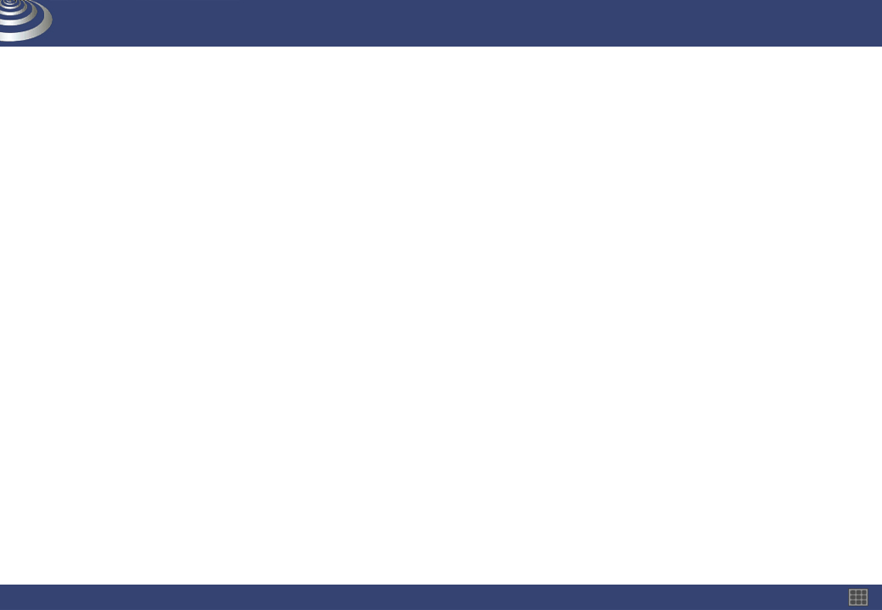
13장. 예외처리

Slide 2
13-1. 기존의 예외처리 방식
예외 처리
  일반적이지 않은 프로그램의 흐름의 처리
  에러가 아니다!
int main(void)
{
int a, b;
cout<<"두개의 숫자 입력 : ";
cin>>a>>b;
cout<<"a/b의 몫 : "<<a/b<<endl;
cout<<"a/b의 나머지 : "<<a%b<<endl;
return 0;
}
int main(void)
{
int a, b;
cout<<"두개의 숫자 입력 : ";
cin>>a>>b;
if(b==0){
cout<<"입력오류!"<<endl;
}
else {
cout<<"a/b의 몫 : "<<a/b<<endl;
cout<<"a/b의 나머지 : "<<a%b<<endl;
}
return 0;
}

Slide 3
13-2. C++의 예외처리 메커니즘
try
catch
try {
/* 예외 발생 예상 지역 */
}
catch(처리 되어야 할 예외의 종류) {
/* 예외를 처리하는 코드가 존재할 위치 */
}

Slide 4
13-2. C++의 예외처리 메커니즘
try & catch
throw
try {
/* 예외 발생 예상 지역 */
}
catch(처리 되어야 할 예외의 종류) {
/* 예외를 처리하는 코드가 존재할 위치 */
}
throw ex; // ex를 가리켜 보통은 그냥 “예외”라고 표현을 한다.

Slide 5
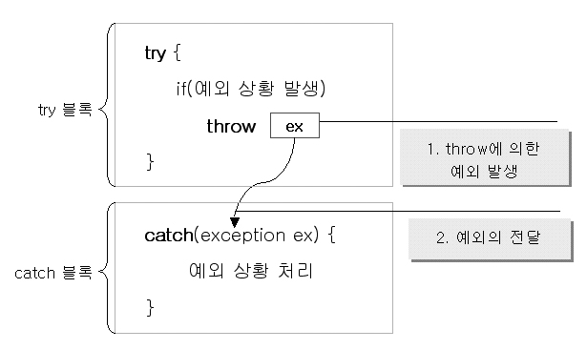
13-2. C++의 예외처리 메커니즘
그림13-2

Slide 6
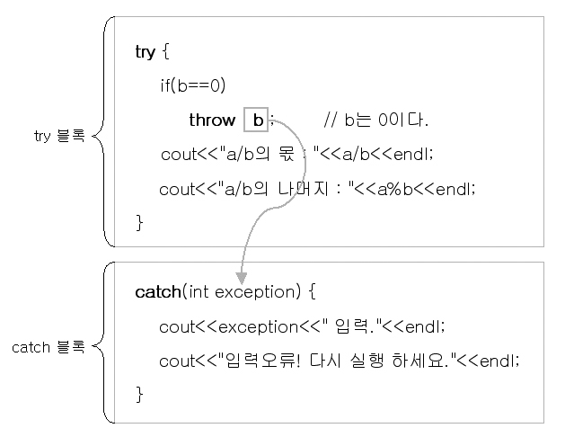
13-2. C++의 예외처리 메커니즘
int main(void)
{
int a, b;
cout<<"두개의 숫자 입력 : ";
cin>>a>>b;
try{
if(b==0)
throw b;
cout<<"a/b의 몫 : "<<a/b<<endl;
cout<<"a/b의 나머지 : "<<a%b<<endl;
}
catch(int exception){
cout<<exception<<" 입력."<<endl;
cout<<"입력오류! 다시 실행 하세요."<<endl;
}
return 0;
}
그림13-3

Slide 7
13-2. C++의 예외처리 메커니즘
int main(void)
{
int a, b;
cout<<"두개의 숫자 입력 : ";
cin>>a>>b;
try{
cout<<"try block start"<<endl;
if(b==0)
throw b;
cout<<"a/b의 몫 : "<<a/b<<endl;
cout<<"a/b의 나머지 : "<<a%b<<endl;
cout<<"try block end"<<endl;
}
catch(int exception){
cout<<"catch block start"<<endl;
cout<<exception<<" 입력."<<endl;
cout<<"입력오류! 다시 실행 하세요."<<endl;
}
cout<<"THANK YOU!"<<endl;
return 0;
}
OOhandlingflow.cpp
예외가 발생하면 try 블록의 나머지 부분 무시
예외 처리 후 catch 블록 이후부터 실행

Slide 8
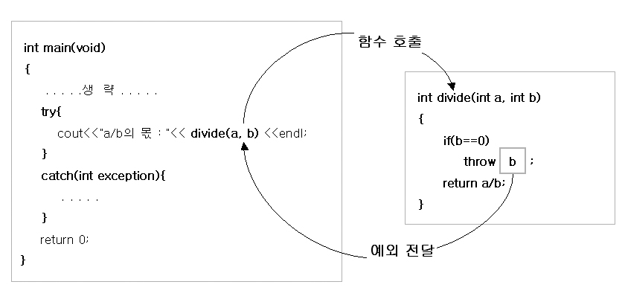
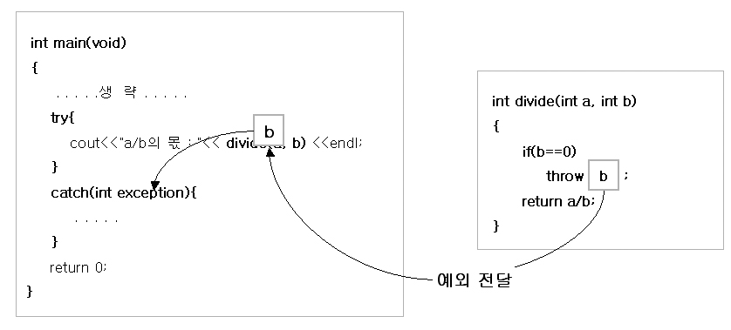
13-3. Stack Unwinding(스택 풀기)
int divide(int a, int b); // a/b의 몫만 반환
int main(void)
{
int a, b;
cout<<"두개의 숫자 입력 : ";
cin>>a>>b;
try{
cout<<"a/b의 몫 : "<<divide(a, b)<<endl;
}
catch(int exception){
cout<<exception<<" 입력."<<endl;
cout<<"입력오류! 다시 실행 하세요."<<endl;
}
return 0;
}
int divide(int a, int b)
{
if(b==0)
throw b;
return a/b;
}
그림13-4
그림13-5

Slide 9
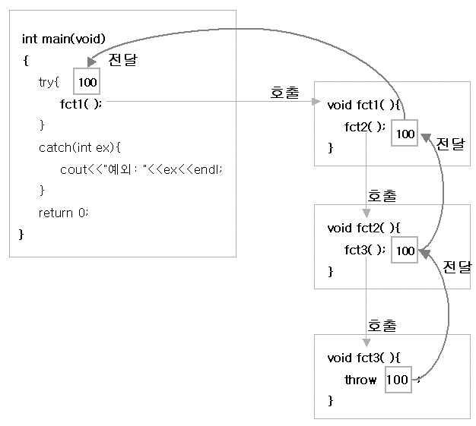
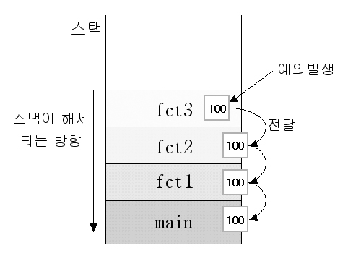
13-3. Stack Unwinding(스택 풀기)
그림13-7
그림13-8

Slide 10
13-3. Stack Unwinding(스택 풀기)
예외가 처리되지 않으면
  stdlib.h에 선언되어 있는 abort 함수의 호출에 의해 프로그램 종료
  unhandle_exp1.cpp, unhandle_exp2.cpp
전달되는 예외 명시
  그 이외의 예외가 전달되면 abort 함수의 호출
int fct(double d) throw (int, double, char *)
{
. . . . .
}

Slide 11
13-3. Stack Unwinding(스택 풀기)
하나의 try, 여러 개의 catch
  catch_understand.cpp,
  catch_over1.cpp, catch_over2.cpp
int main(void)
{
int num;
cout<<"input number: ";
cin>>num;
try{
if(num>0)
throw 10; // int형 예외 전달.
else
throw 'm'; // char형 예외 전달.
}
catch(int exp){
cout<<"int형 예외 발생"<<endl;
}
catch(char exp){
cout<<"char형 예외 발생"<<endl;
}
return 0;
}

Slide 12
13-4. 예외상황을 나타내는 클래스의 설계
예외 상황을 나타내는 클래스 & 객체
  예외 클래스, 예외 객체
  일반 클래스, 객체와 다르지 않다.
  예외 상황을 알려주기 위한 용도로 사용
  catch_over1.cpp
예외는 클래스의 객체로 표현되는 것이 일반적

Slide 13
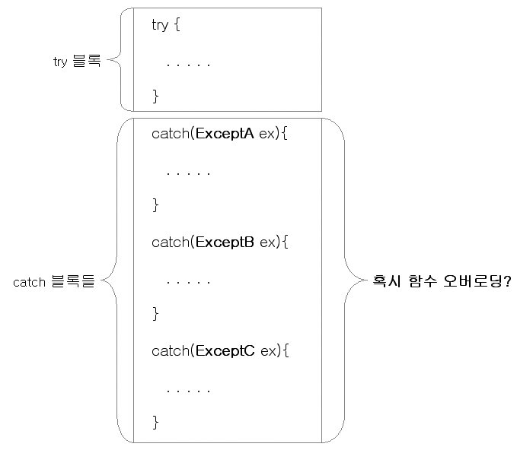
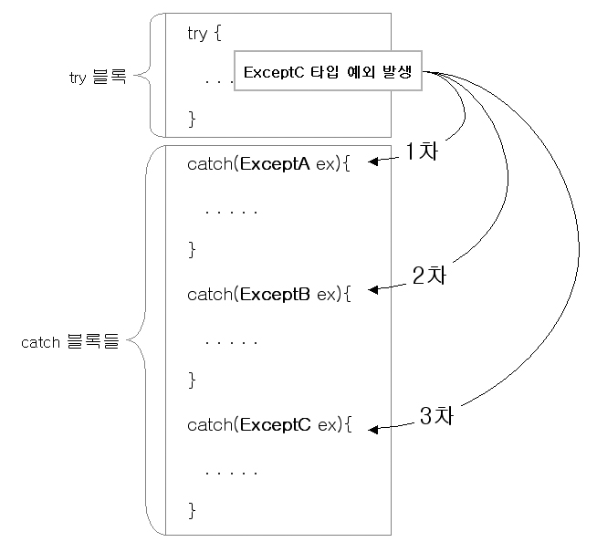
13-5. 예외를 나타내는 클래스와 상속
catch 블록에 예외가 전달되는 방식
  inheri_catch1.cpp, inheri_catch2.cpp
그림13-10
그림13-9

Slide 14
13-6. new 연산자에 의해 전달되는 예외
bad_alloc
  new 연산자가 메모리 공간 할당을 실패 했을 때 발생시키는 예외
using std::bad_alloc;
int main(void)
{
try{
int i=0;
while(1){
cout<<i++<<"번째 할당"<<endl;
double(*arr)[10000]=new double[10000][10000];
}
}
catch(bad_alloc ex){
ex.what();
cout<<endl<<"END"<<endl;
}
return 0;
}

Slide 15
13-7. 예외처리에 대한 나머지 문법 요소
모든 예외 처리 catch 블록
예외 다시 던지기(re_throw.cpp)
try{
. . . . .
}
catch(…) { // … 선언은 모든 예외를 다 처리 하겠다는 선언
. . . . .
}
try{
. . . . .
}
catch(Exception& t) {
. . . . .
throw;
}

Slide 16
13-8. OOP 프로젝트 마지막 단계
예외 처리 요소
  예금액보다 큰 출금 요구액
  AddMoney, MinMoney 함수의 음수 입력
수고 많으셨습니다.
성원에 감사 드립니다.

